Slide 1
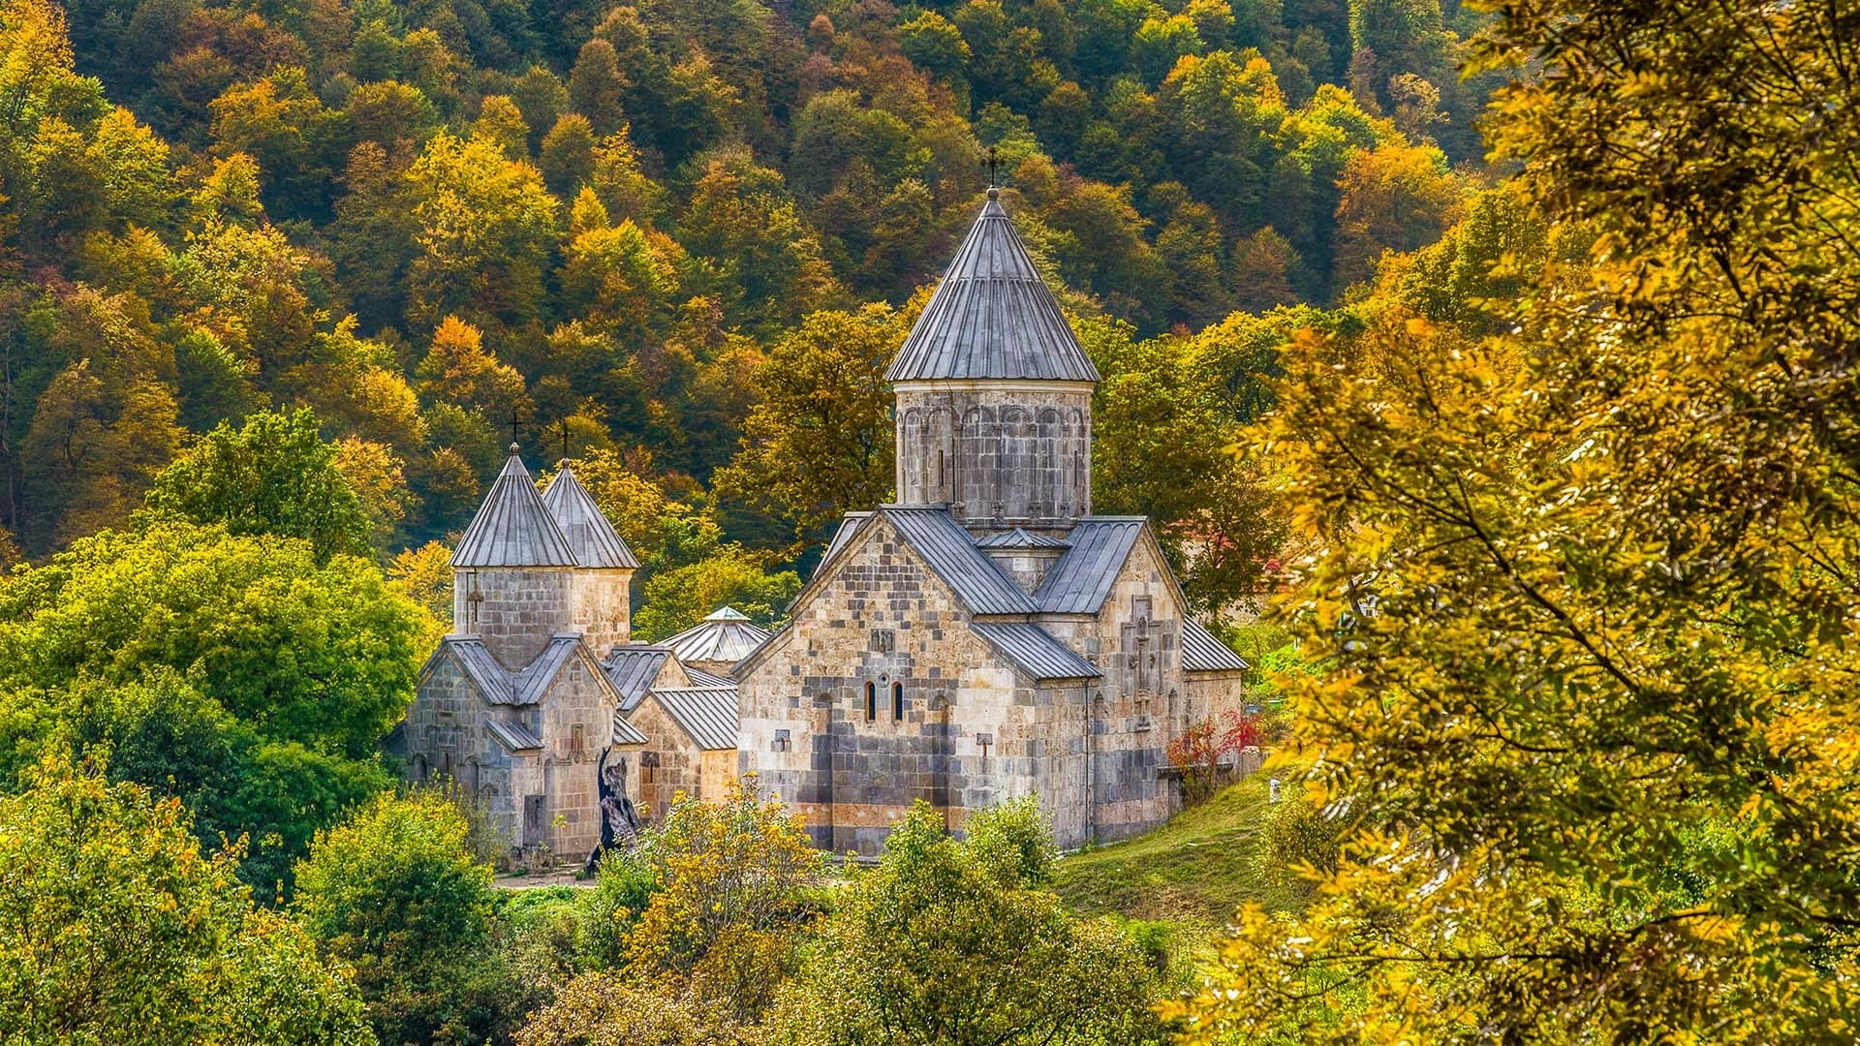

数字图像处理
Digital Image Processing
第9章 - 形态学图像处理
南京信息工程大学
Nanjing University of Information Science and Technology

Slide 2
目录
Contents
预备知识
腐蚀与膨胀
开操作与闭操作
击中与击不中变换
形态学基本算法
形态学重建
灰度图像形态学
灰度图像形态学基本算法

Slide 3
数字图像处理
Digital Image Processing
预备知识

Slide 4

预备知识
Preliminaries
形态学：生物学中研究动植物结构的一个分支
数学形态学（也成图像代数）：以形态为基础对图像进行处理（分析）的数学工具
形态学图像处理：以形状为基础的图像处理理论和
方法， 选择具有一定尺寸和形状的结构元素，度量
并提取图像中相关形状结构的图像分量，实现图像分析和识别的目的。

Slide 5
预备知识
Preliminaries
基本思想
数学基础与基本操作
使用具有一定形态的结构元素去度量和提取图像中对应形状，以达到对图像进行处理和分段的目的。
形态学图像处理的数学基础和所用语言是集合论。
形态学图像处理的基本运算有4个：膨胀、腐蚀、开启、闭合。
Notes:
数学形态学的语言是集合论

Slide 6
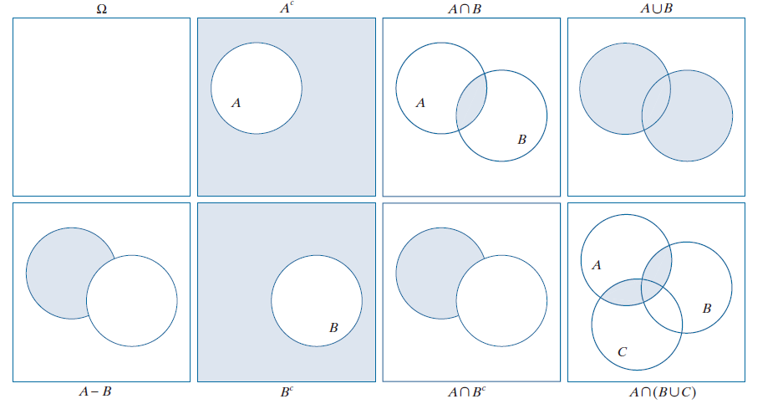
预备知识
Preliminaries
集合
Notes:
数学形态学的语言是集合论

Slide 7
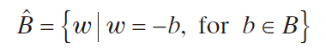
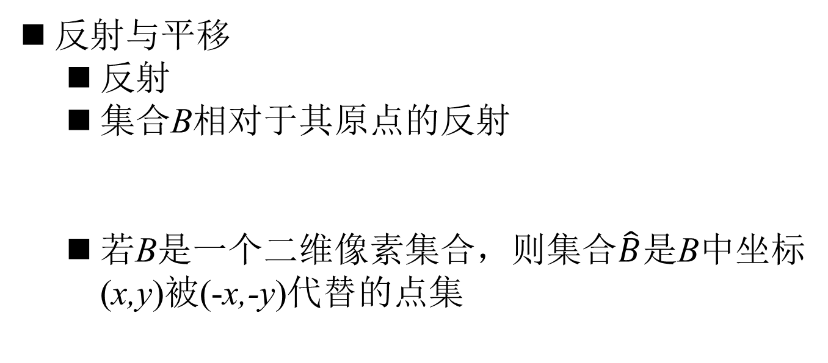
预备知识
Preliminaries
反射与平移
反射
集合B相对于其原点的反射
若B是一个二维像素集合，则集合$\hat{B}$是B中坐标(x,y)被(-x,-y)代替的点集
Notes:
数学形态学的语言是集合论

Slide 8
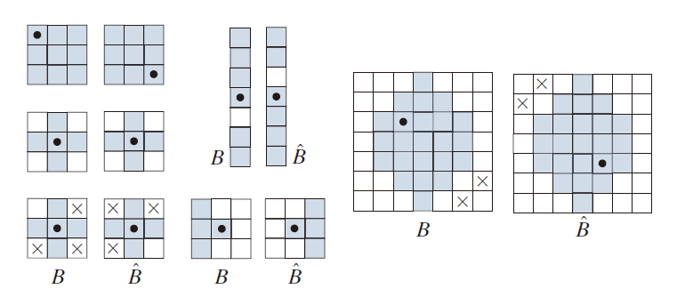
预备知识
Preliminaries
反射与平移
反射实例
Notes:
数学形态学的语言是集合论

Slide 9
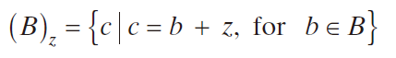
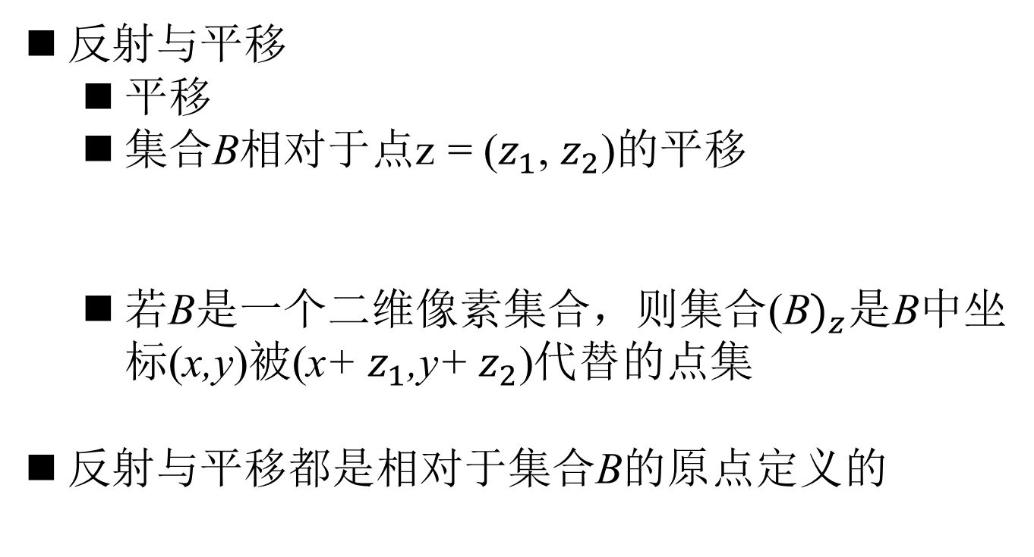
预备知识
Preliminaries
反射与平移
平移
集合B相对于点z = ($z_{1}$, $z_{2}$)的平移
若B是一个二维像素集合，则集合(B$)_{z}$是B中坐标(x,y)被(x+ $z_{1}$,y+ $z_{2}$)代替的点集
反射与平移都是相对于集合B的原点定义的
Notes:
数学形态学的语言是集合论

Slide 10
预备知识
Preliminaries
二值图像形态学处理的运算对象是集合
设A为像素集合，B为结构元素（本身也是一个像素集合，其成员是感兴趣目标的像素），其处理过程是用B对A进行操作
B对A的具体操作
通过让B在A上平移，以便B的原点访问A的每一个元素，以此得到一个新的像素集合
结构元素必须指定一个原点
结构元素的原点是形态学运算的参考点（当结构元素对称且未显示结构元素的原点是形态学运算的原点时，通常假定原点位于对称中心处）
注意，原点可以包含在结构元素中，也可以不包含在结构元素中
（结构元素原点的位置不同，运算结果也不相同）
Notes:
数学形态学的语言是集合论

Slide 11
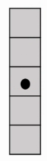
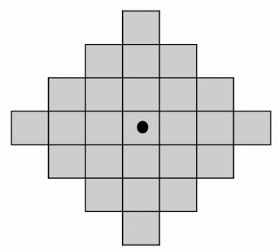
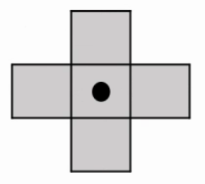
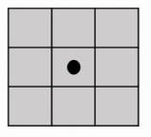
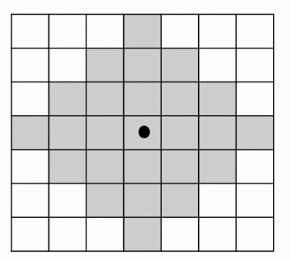
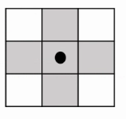
预备知识
Preliminaries
当对图像操作时，要求结构元素是矩形阵列（通过添加最小可能数量的背景元素形成一个矩形阵列来实现）
结构元素的例子：
黑点表示结构元素的中心
转换为矩形阵列
的结构元素：
注意：在实际处理中，只考虑图像和结构元素中有效像素点，也即只考虑感兴趣前景部分，背景部分不予考虑
Notes:
数学形态学的语言是集合论

Slide 12
数字图像处理
Digital Image Processing
腐蚀与膨胀

Slide 13
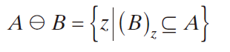
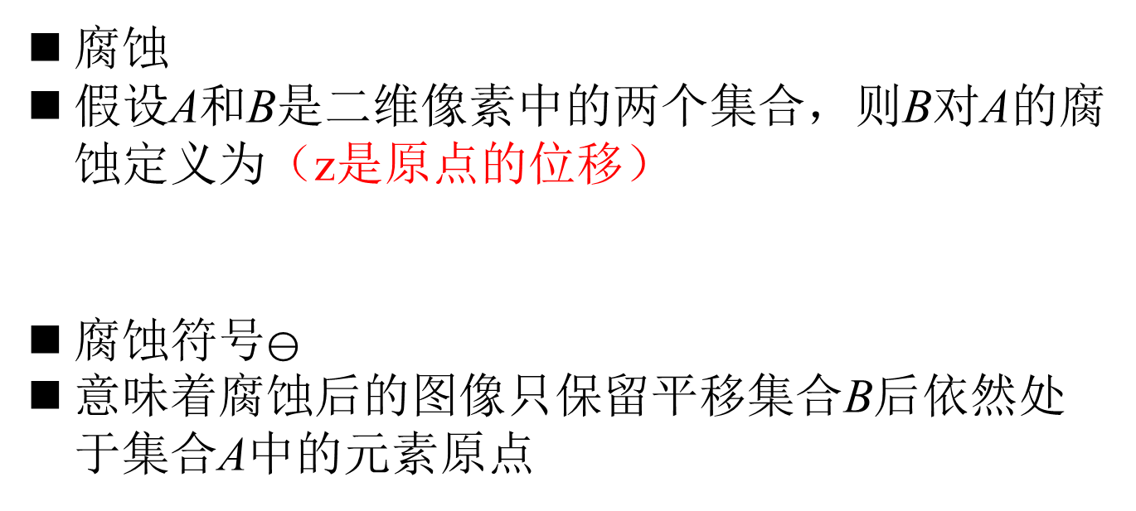
腐蚀与膨胀
Erosion and Dilation
腐蚀
假设A和B是二维像素中的两个集合，则B对A的腐蚀定义为（z是原点的位移）
腐蚀符号$⊖$
意味着腐蚀后的图像只保留平移集合B后依然处于集合A中的元素原点

Slide 14
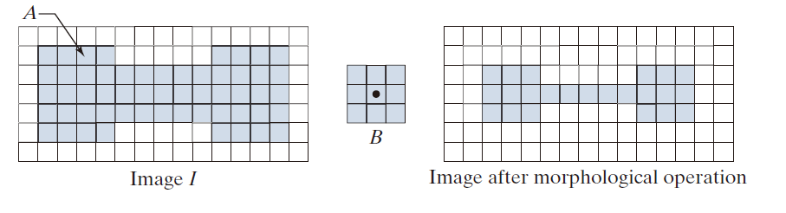


腐蚀与膨胀
Erosion and Dilation
腐蚀实例
a. 集合A
b. 集合B
c.集合A被集合B腐蚀后

Slide 15
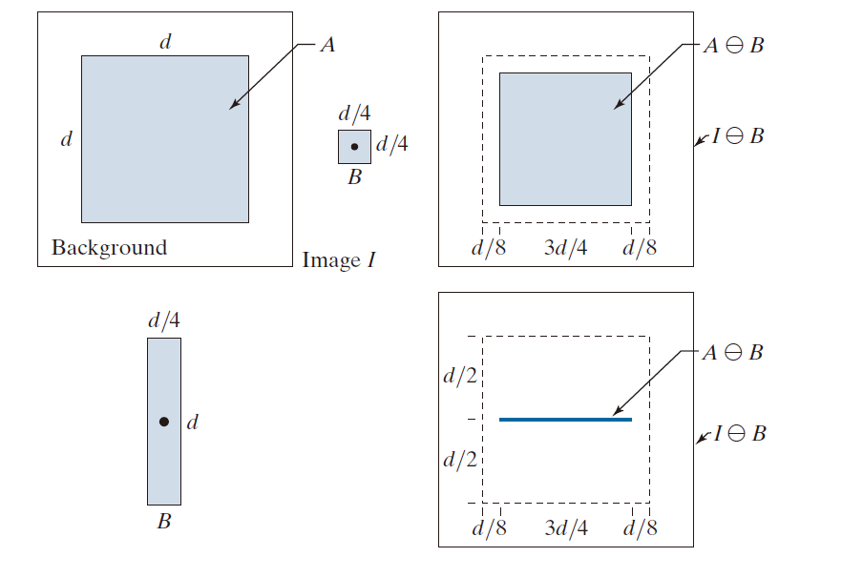
腐蚀与膨胀
Erosion and Dilation
腐蚀实例

Slide 16
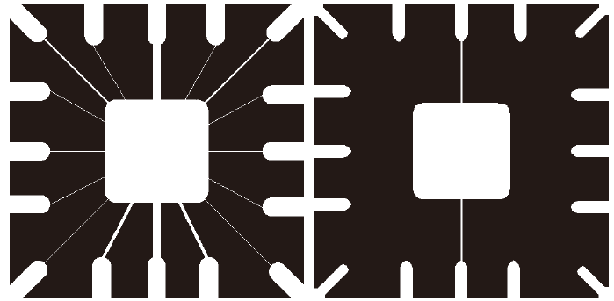

腐蚀与膨胀
Erosion and Dilation
腐蚀应用：删除图像中的某些部分
二值图像原图及分别采用不同大小的集合进行腐蚀后的结果

Slide 17
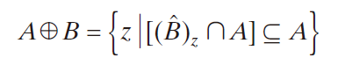
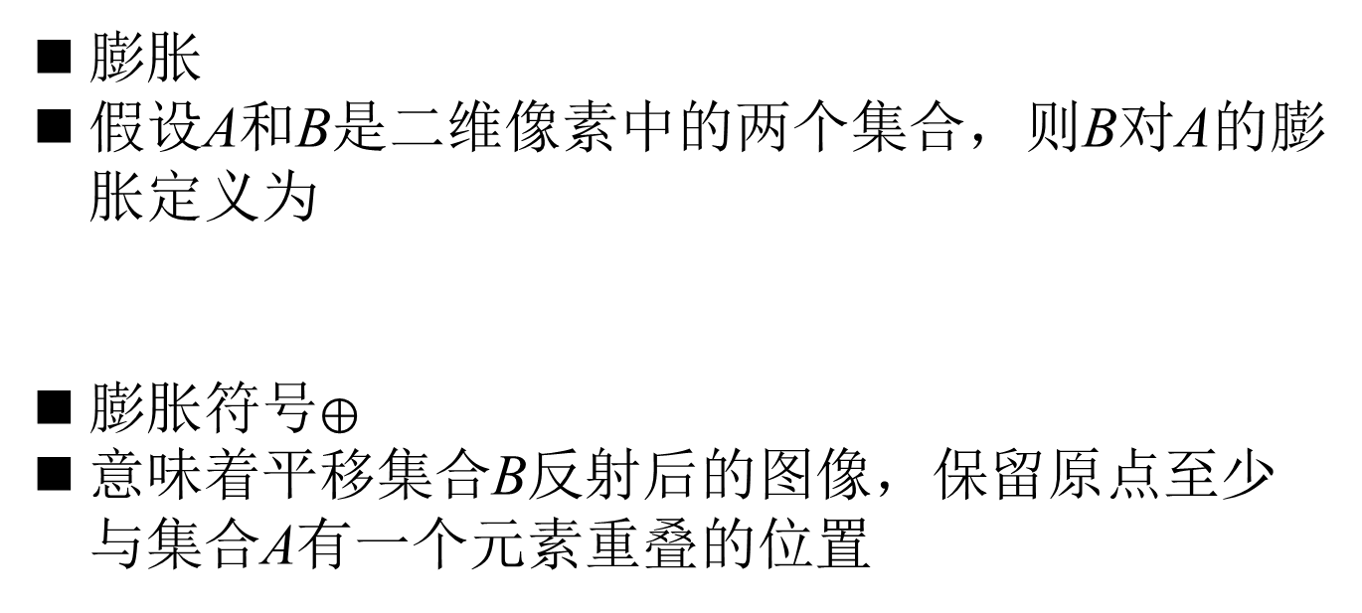
腐蚀与膨胀
Erosion and Dilation
膨胀
假设A和B是二维像素中的两个集合，则B对A的膨胀定义为
膨胀符号$⊕$
意味着平移集合B反射后的图像，保留原点至少与集合A有一个元素重叠的位置

Slide 18
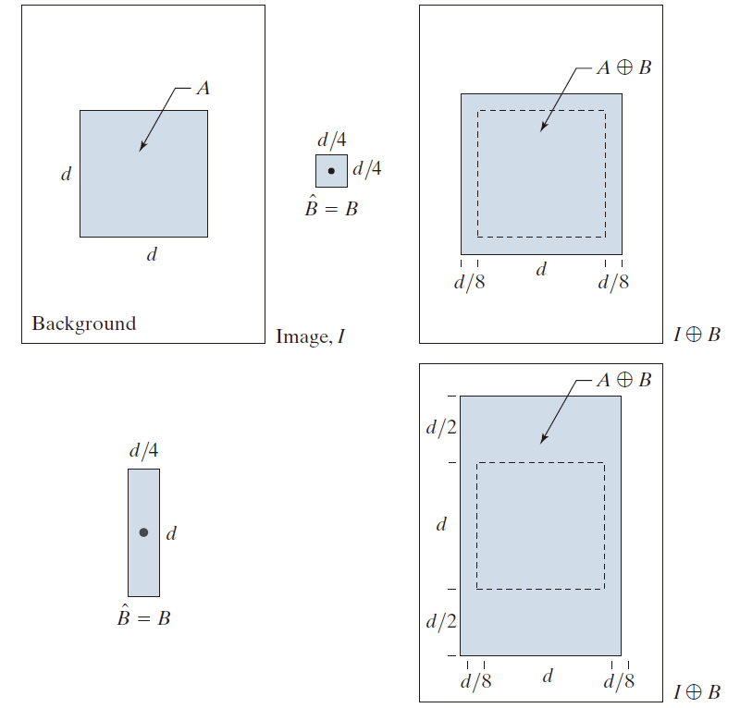
腐蚀与膨胀
Erosion and Dilation
膨胀实例
Notes:
B是的反射还是b本身。注意是以原点定义的反射与平移。

Slide 19
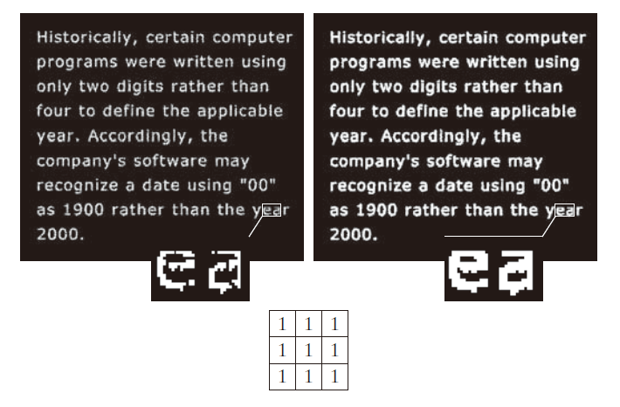
腐蚀与膨胀
Erosion and Dilation
膨胀应用：修复图像中的断裂字符

Slide 20
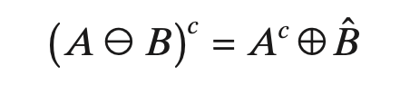
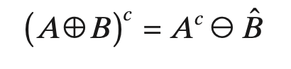
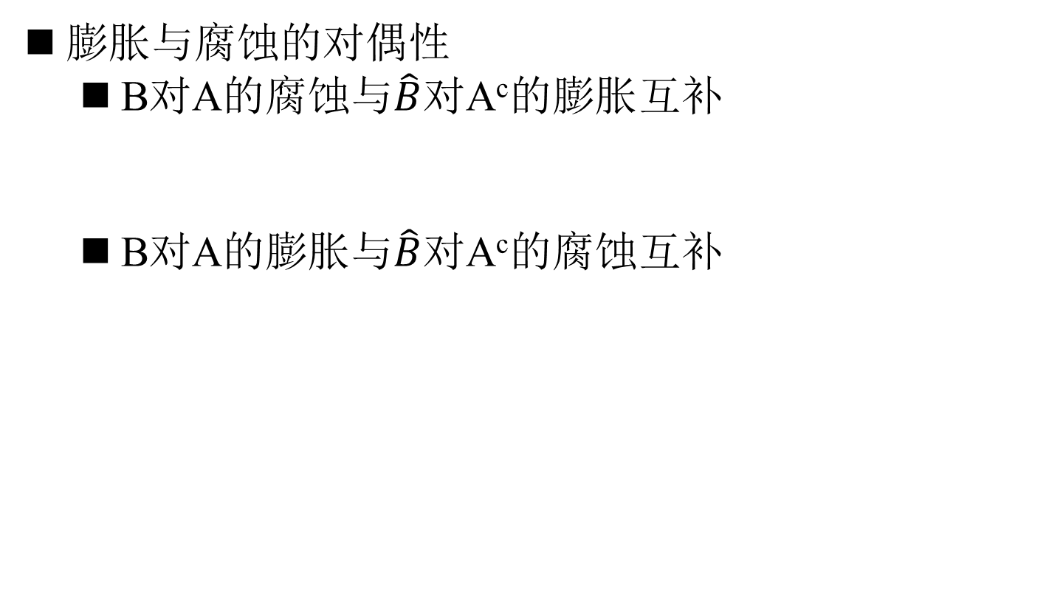
腐蚀与膨胀
Erosion and Dilation
膨胀与腐蚀的对偶性
B对A的腐蚀与$\hat{B}$对A^{c}的膨胀互补
B对A的膨胀与$\hat{B}$对A^{c}的腐蚀互补

Slide 21
数字图像处理
Digital Image Processing
开操作与闭操作

Slide 22
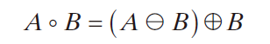
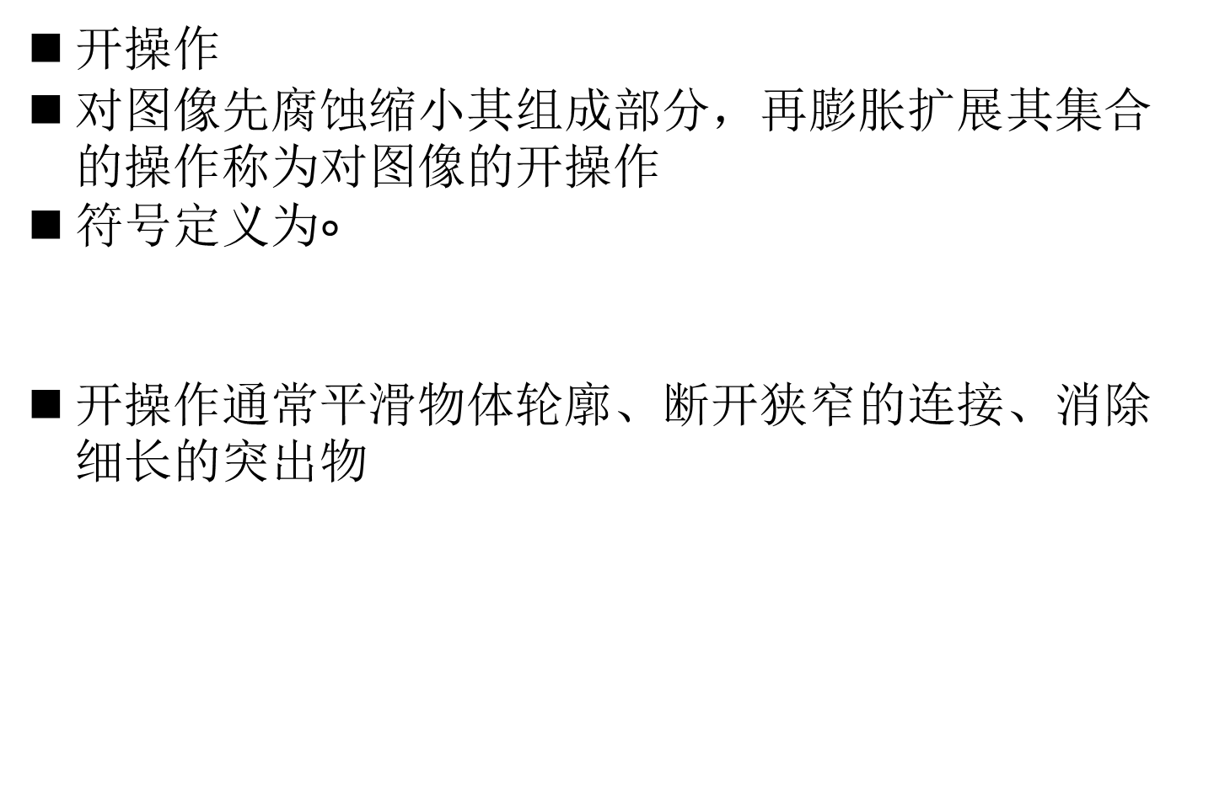
开操作与闭操作
Opening and Closing
开操作
对图像先腐蚀缩小其组成部分，再膨胀扩展其集合的操作称为对图像的开操作
符号定义为$∘$
开操作通常平滑物体轮廓、断开狭窄的连接、消除细长的突出物

Slide 23
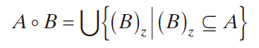
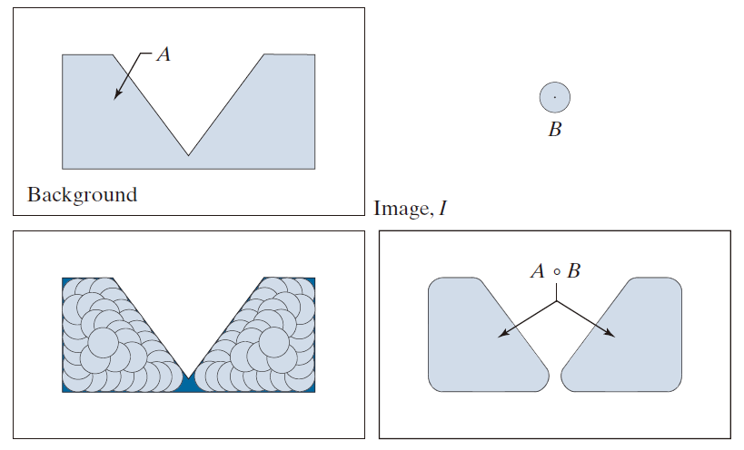
开操作与闭操作
Opening and Closing
B对A的开操作实例

Slide 24
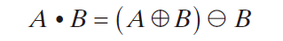
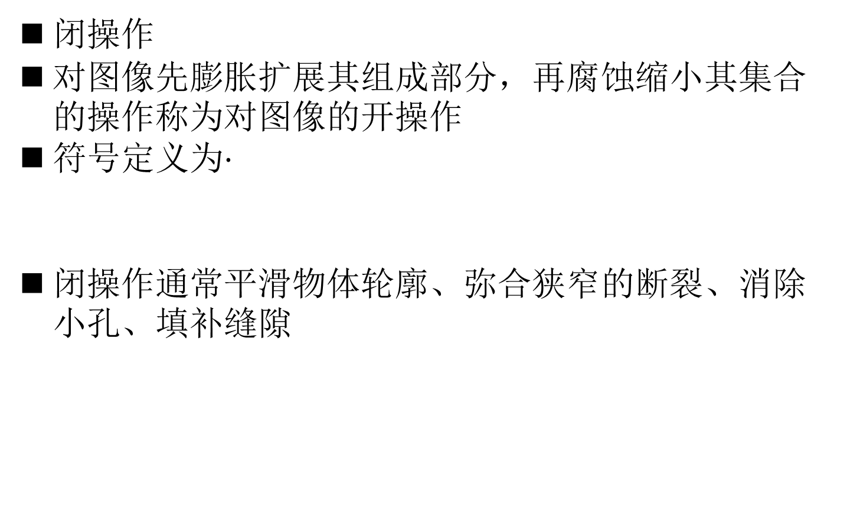
开操作与闭操作
Opening and Closing
闭操作
对图像先膨胀扩展其组成部分，再腐蚀缩小其集合的操作称为对图像的开操作
符号定义为$⋅$
闭操作通常平滑物体轮廓、弥合狭窄的断裂、消除小孔、填补缝隙

Slide 25
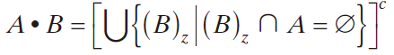
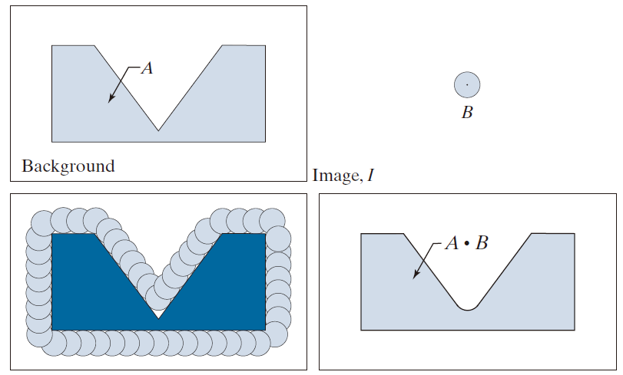
开操作与闭操作
Opening and Closing
B对A的闭操作实例

Slide 26
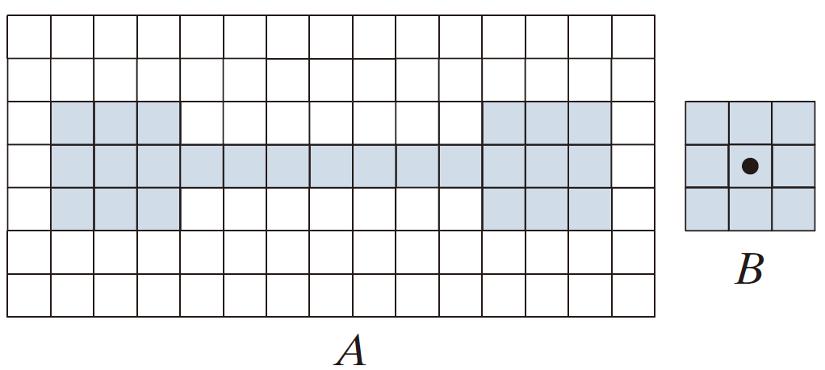
开操作与闭操作
Opening and Closing
课堂练习
画出B对A的开、闭操作结果

Slide 27

开操作与闭操作
Opening and Closing
课堂练习
画出B对A的开操作

Slide 28
开操作与闭操作
Opening and Closing
课堂练习
画出B对A的闭操作

Slide 29
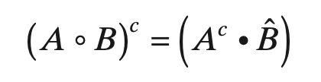
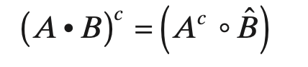
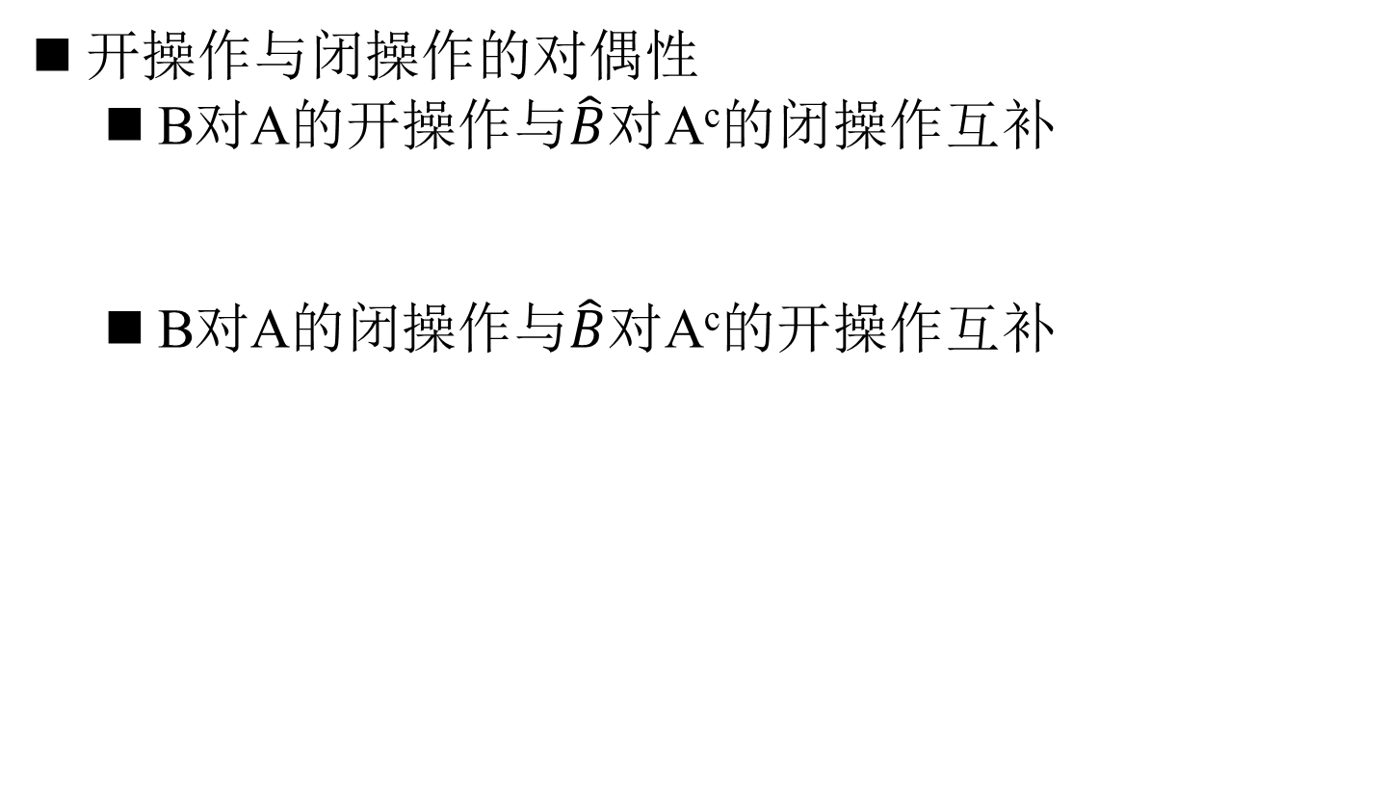
开操作与闭操作
Opening and Closing
开操作与闭操作的对偶性
B对A的开操作与$\hat{B}$对A^{c}的闭操作互补
B对A的闭操作与$\hat{B}$对A^{c}的开操作互补

Slide 30
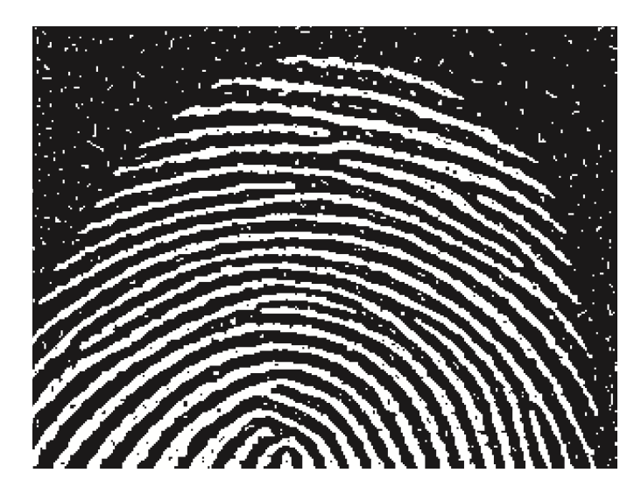
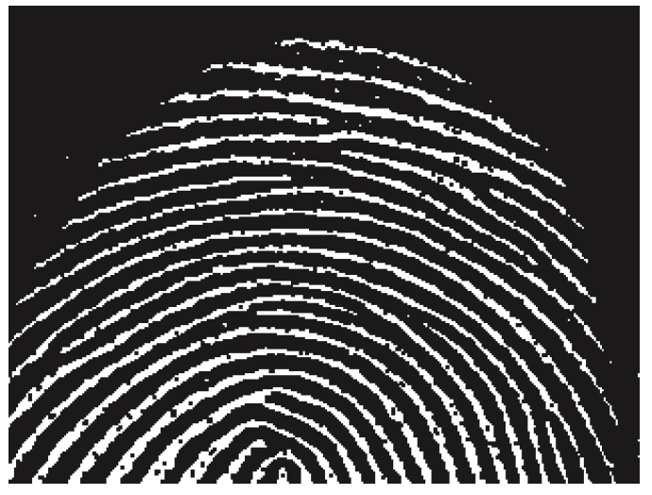
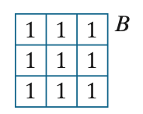
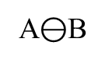
开操作与闭操作
Opening and Closing
针对形态学滤波使用开、闭操作
目标：消除原图的噪声污染
（背景中的亮元素及指纹上的暗元素）
A$⊖$B
腐蚀原图，消除原图中的背景噪声
Notes:
腐蚀原图，消除原图中的背景噪声

Slide 31
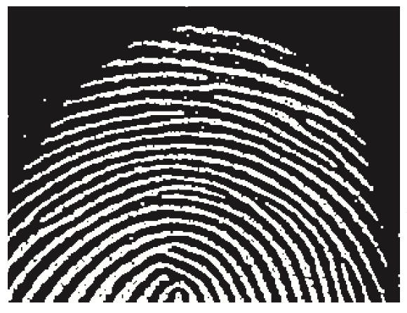
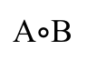
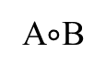
开操作与闭操作
Opening and Closing
针对形态学滤波使用开、闭操作
目标：消除原图的噪声污染
（背景中的亮元素及指纹上的暗元素）
A$∘$B
膨胀图像，抵消之前腐蚀所带来的暗部增加
Notes:
开操作（先腐蚀再膨胀）：对腐蚀后的图像进行膨胀，抵消之前腐蚀所带来的暗部增加

Slide 32
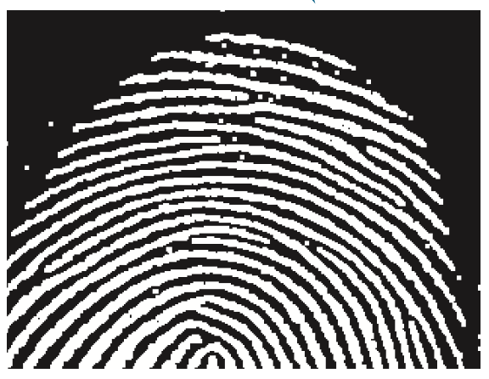
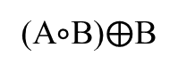
开操作与闭操作
Opening and Closing
针对形态学滤波使用开、闭操作
目标：消除原图的噪声污染
（背景中的亮元素及指纹上的暗元素）
(A$∘$B)$⨁$B
继续膨胀图像，抵消开操作导致的指纹纹路割裂
Notes:
由于开操作致使狭小的连接断开，指纹纹路因为开操作产生了割裂，所以继续对图像进行膨胀，消除裂纹，但指纹的纹路却变粗了

Slide 33
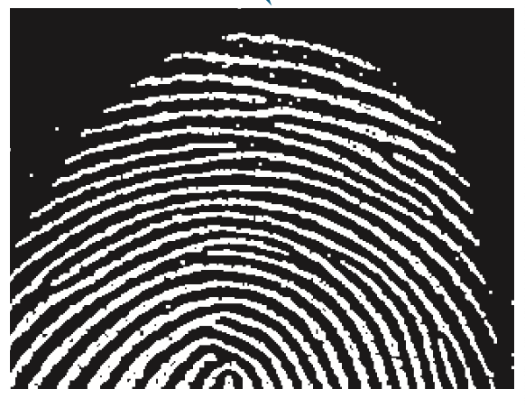
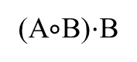
开操作与闭操作
Opening and Closing
针对形态学滤波使用开、闭操作
目标：消除原图的噪声污染
（背景中的亮元素及指纹上的暗元素）
(A$∘$B)$⋅$B
继续腐蚀图像，抵消指纹纹路加粗部分
Notes:
继续对图像做腐蚀，消除掉纹路的加粗部分

Slide 34
数字图像处理
Digital Image Processing
击中与击不中变换

Slide 35
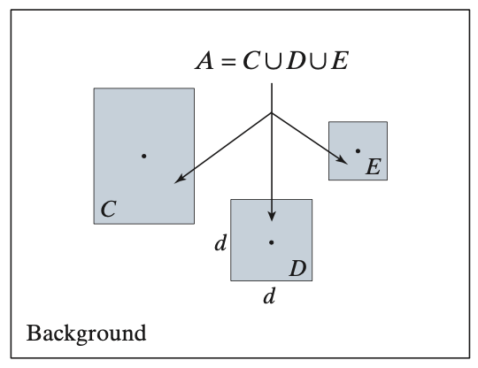
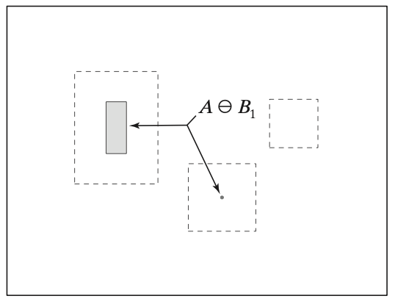


击中与击不中变换
The Hit or Miss Transform
形状检测工具
目标：在A中检测到关于B₁的匹配并输出其原点
使用两个结构元B₁ 与B₂
第一步， 处理前景：由B₁腐蚀A
A$⊖$B₁

Slide 36




击中与击不中变换
The Hit or Miss Transform
第二步，处理背景：由B₂腐蚀A^{c}
A$⊖$B₁
前景像素

Slide 37




击中与击不中变换
The Hit or Miss Transform
目标：在A中检测到关于B₁的匹配并输出其原点
第三步，寻找A$⊖$B₁与A^{c}$⊖$B₂的交集
(A$⊖$B₁)$∩$(A^{c}$⊖$B₂)
I$⊛$B_{1,2} = (A$⊖$B₁)$∩$(A^{c}$⊖$B₂)

Slide 38





击中与击不中变换
The Hit or Miss Transform
另一种击中方式
在B结构元外框增加一像素的背景框
HMT另一种定义：
$$I⊛B_{1,2}=\left\{{z|(B)}_{Z}⊆I\right\}$$
A$⊛$B₁

Slide 39

击中与击不中变换
The Hit or Miss Transform
只使用单个结构元的具体实例

Slide 40
数字图像处理
Digital Image Processing
形态学基本算法

Slide 41





形态学基本算法
Some Basic Morphological Algorithms
边界提取
$β$(A)：集合A的边界

Slide 42





形态学基本算法
Some Basic Morphological Algorithms
边界提取—练习
判断下列图像边界提取的结果？
$$√$$

Slide 43


形态学基本算法
Some Basic Morphological Algorithms
孔洞填充
给定孔洞中的一点，即可将整个孔洞填充
Notes:
存在孔洞中用到的一个点，比较原始化的一个算法

Slide 44



形态学基本算法
Some Basic Morphological Algorithms
孔洞填充
与I^{c}的交集可以将填充
限制在区域范围内
Start point

Slide 45


形态学基本算法
Some Basic Morphological Algorithms
孔洞填充

Slide 46
形态学基本算法
Some Basic Morphological Algorithms
孔洞填充—练习1
分别用两个不同的结构元对下图进行孔洞填充，填充的像素顺序是？

Slide 47
形态学基本算法
Some Basic Morphological Algorithms
孔洞填充—练习2
判断用下列结构元对图像孔洞填充的结果？

Slide 48

形态学基本算法
Some Basic Morphological Algorithms
连通分量的提取
给定连通分量中的一点，即可提取整个连通分量

Slide 49




形态学基本算法
Some Basic Morphological Algorithms
连通分量提取
Start point
Notes:
假设有两个连通分量，也只能提取一个

Slide 50

形态学基本算法
Some Basic Morphological Algorithms
连通分量提取vs孔洞填充
连通分量提取
孔洞填充

Slide 51

形态学基本算法
Some Basic Morphological Algorithms
凸壳
定义：含给定点集合的最小凸多边形或凸多面体

Slide 52



形态学基本算法
Some Basic Morphological Algorithms
细化
击中

Slide 53

形态学基本算法
Some Basic Morphological Algorithms
细化

Slide 54

形态学基本算法
Some Basic Morphological Algorithms
细化

Slide 55

形态学基本算法
Some Basic Morphological Algorithms
细化
Notes:
以第一步为例…

Slide 56

形态学基本算法
Some Basic Morphological Algorithms
粗化
是细化在形态学上的对偶
另一常规方法：对给定集合的背景（补集）进行细化，再对细化的结果求补集
击中
Notes:
细化是减去，粗化是增加

Slide 57

形态学基本算法
Some Basic Morphological Algorithms
粗化

Slide 58
形态学基本算法
Some Basic Morphological Algorithms
骨架
用来获取区域中2个(或多个)边界的像素中心线，促使该区域的表达更加简洁、更方便处理。
提供非常好的形状描述，便于物体形状结构、拓扑描述和特征提取，如长度、分叉等

Slide 59



形态学基本算法
Some Basic Morphological Algorithms
骨架
集合A内由不同位置的最大圆盘(D)_{z}的圆心z所构成的集合称为A的骨架S(A)。其中，最大圆盘(D)_{z}与集合A的边界存在两个及以上的接触

Slide 60



形态学基本算法
Some Basic Morphological Algorithms
骨架vs细化
骨架与细化的操作非常近似
不同结构元产生的不同结果
骨架
细化
Notes:
https://scikit-image.org/docs/stable/auto_examples/edges/plot_skeleton.html

Slide 61
数字图像处理
Digital Image Processing
形态学重建

Slide 62

形态学重建
Morphological Reconstruction
形态学重建
给定两幅图像的前提下，实现由对图像的重建
两幅图像分别定义
标记图像F：变换起点
模版图像G：约束变换
标记图像F $⊆$ 模版图像G

Slide 63


形态学重建
Morphological Reconstruction
类似于提取连通分量
测地膨胀
表示大小为1的标记图像F关于模版G的测地膨胀，其中，B是结构元

Slide 64



形态学重建
Morphological Reconstruction
测地膨胀
表示大小为n的标记图像F关于模版G的测地膨胀，其中，$D_{G}^{\left(0\right)}$(F) = F
膨胀形态学重构
表示F关于G反复进行测地膨胀迭代至状态稳定，即$D_{G}^{(k)}$(F) = $D_{G}^{(k+1)}$(F)

Slide 65


形态学重建
Morphological Reconstruction
膨胀形态学重构

Slide 66


形态学重建
Morphological Reconstruction
测地腐蚀
表示大小为1的标记图像F关于模版G的测地腐蚀，其中，B是结构元

Slide 67



形态学重建
Morphological Reconstruction
测地腐蚀
表示大小为n的标记图像F关于模版G的测地腐蚀，其中，$E_{G}^{(0)}$(F) = F
腐蚀形态学重构
表示F关于G反复进行测地腐蚀迭代至状态稳定，即$E_{G}^{(k)}$F) = $E_{G}^{(k+1)}$(F)

Slide 68


形态学重建
Morphological Reconstruction
腐蚀形态学重构
？
？

Slide 69

形态学重建
Morphological Reconstruction
腐蚀形态学重构

Slide 70

形态学重建
Morphological Reconstruction
应用实例
重建开操作：从图像中提取长的、垂直笔画的字符
腐蚀结构元：与长字符平均高度正比，宽度为1的结构元
Notes:
（短字符全部被腐蚀掉了，所以无法重建出来）
图1：原图&模版
图2：图1经过n次腐蚀后的结果
图3：使用与**腐蚀结构元相同的**结构元经过开操作后的结果
图4：对图1进行重建的结果（结构元：3*3的8连通，各项同性）
结构元：51*1，51是长字节的平均长度

Slide 71




形态学重建
Morphological Reconstruction
填充孔洞（无需预先知道孔洞中像素的方法）
给定二值图像I
保留原始图像的边框
标记图像：
所有孔洞都被填充的图像
测地膨胀至稳定
（这里只一步就稳定了）
填充的孔洞：

Slide 72
形态学重建
Morphological Reconstruction
填充孔洞（无需预先知道孔洞中像素的方法）
给定二值图像I
保留原始图像的边框
标记图像：
所有孔洞都被填充的图像
填充的孔洞：

Slide 73

形态学重建
Morphological Reconstruction
填充孔洞
二值图像I
二值图像补集I^{c}
注意：标记图像有一圈白色边框
标记图像F
孔洞填充结果
Notes:
与之前不同的是，这里不需要预先知道孔洞中的像素；
图三：有一层外轮廓（白）：从外轮廓开始白色膨胀，洪水灌溉以后得到对应结果。

Slide 74

形态学重建
Morphological Reconstruction
填充孔洞
洪水填充算法
二值图像I
二值图像补集I^{c}
注意：标记图像有一圈白色边框
图像F渐渐变化
孔洞填充结果
Notes:
与之前不同的是，这里不需要预先知道孔洞中的像素；
图三：有一层外轮廓（白）：从外轮廓开始白色膨胀泛滥，洪水灌溉以后得到对应结果。

Slide 75
形态学基本算法
Some Basic Morphological Algorithms
孔洞填充—练习2
判断用下列结构元对图像孔洞填充的结果？
Notes:
所有洞都会填上

Slide 76


形态学基本算法
Some Basic Morphological Algorithms
思考？
在形态学重建的孔洞填充算法中，标记图像F是原始图像最外围边框的补集操作
讨论：如果直接使用最外围边框作为标记图像F呢？
红色区域：孔洞填充算法中的标记图像
假设使用当前红色区域作为标记图像会产生什么情况？
Notes:
阻止孔洞边界在图像边界上的情况

Slide 77
数字图像处理
Digital Image Processing
灰度图像形态学

Slide 78




灰度图像形态学
Grayscale Morphology
二值图像与灰度图像对应关系
非平坦结构元与平坦结构元
集合A —— 灰度图像 f(x,y)
结构元B —— 结构元 b(x,y)
非平坦结构元
灰度剖面
平坦结构元
灰度剖面

Slide 79

灰度图像形态学
Grayscale Morphology
腐蚀与膨胀
平坦结构元 b(x,y)对图像 f(x,y)的腐蚀
表明在原图像中寻找包含在结构元中最小的像素的灰度值

Slide 80

灰度图像形态学
Grayscale Morphology
腐蚀与膨胀
平坦结构元 b(x,y)对图像 f(x,y)的膨胀
表明在原图像中寻找包含在结构元中最大的像素的灰度值

Slide 81

灰度图像形态学
Grayscale Morphology
腐蚀与膨胀
原图
腐蚀结果
膨胀结果

Slide 82

灰度图像形态学
Grayscale Morphology
腐蚀与膨胀
非平坦结构元 b(x,y)对图像 f(x,y)的腐蚀
表明在结构元范围中寻找原图像与结构元对应像素灰度值之差最小的像素的灰度值

Slide 83

灰度图像形态学
Grayscale Morphology
腐蚀与膨胀
非平坦结构元 b(x,y)对图像 f(x,y)的膨胀
表明在结构元范围中寻找原图像与结构元对应像素灰度值之和最大的像素的灰度值

Slide 84
灰度图像形态学
Grayscale Morphology
腐蚀与膨胀
平坦结构元的灰度值不随定义域而变化
非平坦结构元的灰度值随着定义域而变化
使用非平坦结构元的腐蚀与膨胀不受原图像f的灰度值限制，难以直观的解释非平坦结构元对图像腐蚀与膨胀的结果
实际中通常采用平坦结构元，甚少使用非平坦结构元

Slide 85


灰度图像形态学
Grayscale Morphology
腐蚀
膨胀

Slide 86


灰度图像形态学
Grayscale Morphology
开操作与闭操作
结构元b(x,y)对图像 f(x,y)的开操作
结构元b(x,y)对图像 f(x,y)的闭操作
其中，腐蚀与膨胀的方式取决于结构元是否平坦

Slide 87


灰度图像形态学
Grayscale Morphology
开操作与闭操作的几何解释
开操作用于去除较小的明亮细节，而保持整体灰度级和较大的明亮特征相对不变
闭操作主要作用于削弱暗特征，而亮的细节和背景相对来说未受影响
开操作
闭操作
Notes:
作用写黑板上

Slide 88

灰度图像形态学
Grayscale Morphology
开操作与闭操作的几何解释
Notes:
这里板书举个开操作的例子，写错了，应该是腐蚀跟膨胀，不是开操作闭操作。

Slide 89

灰度图像形态学
Grayscale Morphology
开操作与闭操作
原图
开操作结果
闭操作结果
Notes:
与腐蚀膨胀的对比

Slide 90
数字图像处理
Digital Image Processing
灰度图像形态学基本算法

Slide 91


灰度图像形态学基本算法
Some Basic Grayscale Morphological Algorithms
形态学平滑
开操作闭操作去除噪声

Slide 92



灰度图像形态学基本算法
Some Basic Grayscale Morphological Algorithms
形态学梯度
膨胀腐蚀得到区域边界

Slide 93

灰度图像形态学基本算法
Some Basic Grayscale Morphological Algorithms
顶帽变换与底帽变换
顶帽：原图像减去其开运算
底帽：其闭运算减去原图像
通过开操作与闭操作校正背景不均匀光照
Notes:
图2：阈值处理以后结果
图3：对图1进行开操作结果留下近似的背景（灰度图像开操作：去除较小的明亮细节，而保持整体灰度级和较大的明亮特征相对不变）
图4：原图像1减去图3，可以得到均匀的背景
图5：图4阈值处理结果

Slide 94


灰度图像形态学基本算法
Some Basic Grayscale Morphological Algorithms
纹理分割
通过开操作与闭操作分离两块纹理区域
大圆半径约50
小圆半径约25
结构元半径约30
闭操作 暗部削弱
亮部保留
结构元半径60开操作 亮部削弱
暗部保留
原图
图a)闭操作
图b)开操作
边界与原图的叠加
Notes:
图1：原图
图2：执行闭操作去除小的灰点
图3：开操作：去除较小的明亮细节，而保持整体灰度级和较大的明亮特征相对不变

Slide 95



灰度图像形态学基本算法
Some Basic Grayscale Morphological Algorithms
形态学重建
给定相同大小的标记图像f与模版图像g，且f$≤g$
测地膨胀
测地腐蚀
其中，$∧\text{，}∨$分别表示f与g中的最大值与最小值

Slide 96


灰度图像形态学基本算法
Some Basic Grayscale Morphological Algorithms
形态学重建
膨胀形态学重建
腐蚀形态学重建

